Slide 1
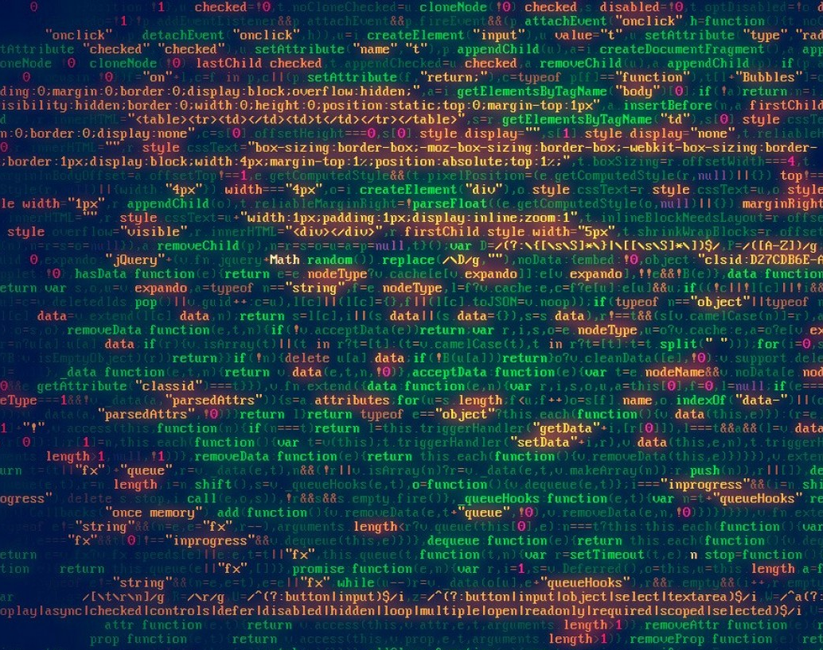
C++/OOP-Hackathon
Prüfungsleistung am 16.+17.07.

Slide 2
Teams - Übersicht
Teamname | Mitglied 1 | Mitglied 2 | Mitglied 3 | Mitglied 4
#include <beer.h>
4 Gewinnt
DamnSmartPointers
HeroldStankePanne
HollGrollFrankToporkov
Köftespieß
Quick & Dirty
RohmannSchmittHass
SchmelzBanzhafKanapathipillaiFichtner
Smooth Operator
TranMakoweAderCaniglia

Slide 3
Zeitplan
Donnerstag
09:00 Uhr | Beginn – Aufgabenvorstellung und Fragenklärung
10:00 Uhr | Start to code
14:30 Uhr | Teaminterne Diskussion Zwischenstand mit Tobias/Daniel
18:00 Uhr | Virtuelles Come-together / Recap Tag
Freitag
09:00 Uhr | Kurzes zusammenkommen
14:00 Uhr | Code-Freeze / Finaler Push – Kurzes Come-together
14:40 Uhr | Start Präsentationen
19:00 Uhr | Ende der letzten Präsentation (spätestens)

Slide 4
Zeitplan – Zwischendiskussion (Donnerstag)
Tobias
14:30 Uhr | DamnSmartPointers
14:50 Uhr | Linker_Fehler
15:10 Uhr | HeroldStankePanne
15:30 Uhr | 4 Gewinnt
15:50 Uhr | HollGrollFrankToporkov
Daniel
14:30 Uhr | TranMakoweAderCaniglia
14:50 Uhr | Smooth Operator
15:10 Uhr | SchmelzBanzhafKanapathipillaiFichtner
15:30 Uhr | #include <beer.h>
15:50 Uhr | Köftespieß
16:10 Uhr | Quick & Dirty

Slide 5
Zeitplan – Abschlusspräsentation (Freitag)
Donnerstag
14:40 Uhr | TranMakoweAderCaniglia
15:00 Uhr | SchmelzBanzhafKanapathipillaiFichtner
15:20 Uhr | 4 Gewinnt
15:40 Uhr | DamnSmartPointers
16:00 Uhr | Quick & Dirty
16:20 Uhr | Köftespieß
16:40 Uhr | Linker_Fehler
17:00 Uhr | #include <beer.h>
17:20 Uhr | HeroldStankePanne
17:40 Uhr | Smooth Operator
18:00 Uhr | HollGrollFrankToporkov

Slide 6
Was wird implementiert?
Ziel wird es sein, das Spiel Quoridor (Wiki, YouTube) zu implementieren.
Hierbei schränken wir uns im Vergleich zum Original an zwei Stellen ein:
Es reicht das Spiel für zwei Spieler zu implementieren
Blockaden dürfen sich schneiden

Slide 7
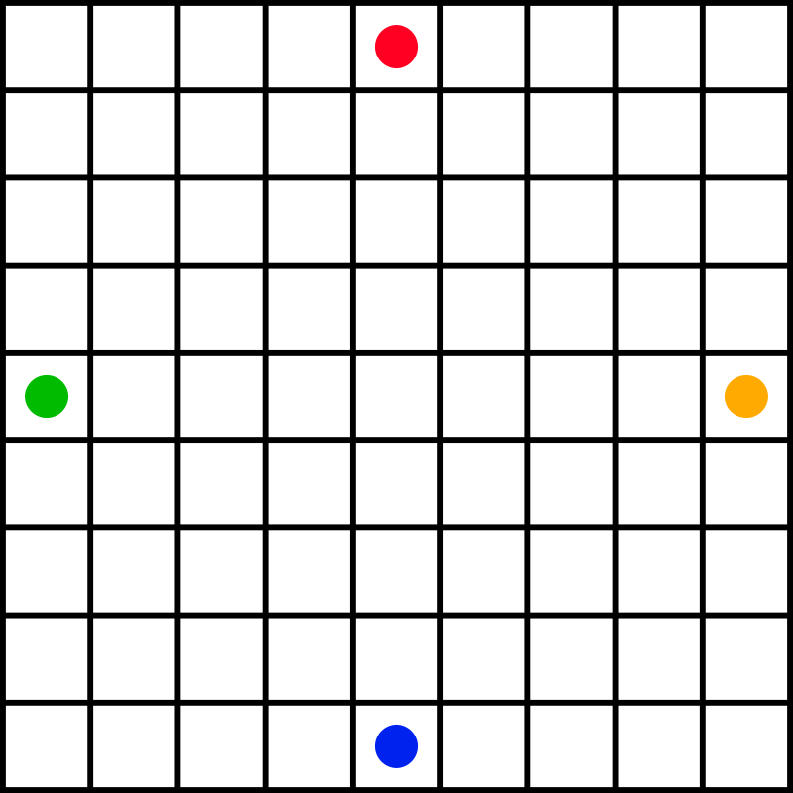
Spielregeln (siehe Wikipedia)
Das Spielfeld besteht aus 9×9 Feldern
Ziel besteht darin, mit seiner eigenen Figur die gegenüberliegende Seite des Spielbrettes als Erster zu erreichen
Es wird reihum gespielt, dabei darf der Spielstein (sofern der Weg nicht blockiert ist) in alle vier Himmelsrichtungen bewegt werden
Der Spieler kann an Stelle eines Zuges seiner Spielfigur auch eine 2 Felder lange Wand setzen
Dabei ist zu beachten, dass nach jedem Zug alle Parteien noch die Möglichkeit haben müssen, ihre Zielseite zu erreichen

Slide 8
Spiele-Demo

Slide 9
Anforderung an die Projekte (1/2)
Konsolengesteuerte Spielsteuerung
Im ersten Schritt sollte der Nutzer gefragt werden, welcher Spieler gegen welchen Spieler spielen soll.
Insgesamt sollen 3 Spieler entwickelt werden:
Menschlicher Spieler: Züge werden via Konsole gesteuert
Zufällige KI
Smarte KI: Diese sollte in mindestens 95 Prozent der Fälle gegen die Zufällige KI gewinnen
Durch einen Unittest sollte dies empirisch anhand von 100 Spielsimulationen geprüft werden
Möglicherweise gibt es morgen früh eine kleine Erweiterung der Aufgabenstellung
Diese wird aber nicht bestehensrelevant sein.
Zudem soll das Projekt mindestens eine eigene Idee/Erweiterung erhalten, z.B.
einmalige Sondereffekte (Doppelzug, Sprung über Mauer, …)
Spieler können geschlagen werden (analog Mensch ärgere dich nicht)
Wirklich smarte KI (hat realistische Chance Mensch zu schlagen)
Eigene Idee (sehr, sehr gerne - bitte kurz abstimmen!)

Slide 10
Anforderung an die Projekte (2/2)
Von uns bekommt ihr (Demo folgt!):
CMake-Projektstruktur mit Unittest-Einbindung (Google Tests)
Ein Spielfeld, bestehend aus 9x9 Feldern
Einen Graphen, bestehend aus Vertices (gemappt auf die Felder) und Edges (Verbindungen)
Eine Klasse, die die Breitensuche auf dem Graphen implementiert
Einen ConsoleUtils-Namespace, der euch die Konsoleninteraktion erleichtern soll
Eine Loggerklasse, die euch bei der Entwicklung helfen kann
Alles außerhalb der GameLib ist dabei so vollständig, wie wir es für eine Implementierung genutzt haben
Ihr dürft trotzdem alles, ändern, erweitern oder auch ignorieren, was ihr bekommt. Es ist lediglich eine Hilfe, deren Nutzung wir stark empfehlen.
Neben diesen Tools und den Werkzeugen der C++-Standardbibliothek sind weitere Hilfsmittel (z.B. Drittbibliotheken) nur nach Absprache erlaubt.

Slide 11

Interface-Demo

Slide 12
Abgabe der Projekte und Bewertung
Ggf. dieses Jahr leichte Änderungen
Bewertet wird der Stand, der am Freitag um 14 Uhr im Github-Ordner des Teams (wird eingerichtet) liegt
Notenfindung basiert auf Code-Review (gemeinsam und ggf. auch im Nachgang)
Kriterien:
Prozent an Gesamtbewertung | Kriterium
40 | Funktionalität des Programms. Vollständigkeit der Lösung.
20 | Korrekte Verwendung von OOP
20 | Clean Code (inkl. Kommentare, gute Struktur, etc.)
10 | Unittest wie gefordert
5 | Memorymanagement (klare Ownership, moderne Strukturen, keine Leaks, etc.)
5 | Bonuspunkte (Kreativität, herausragende Code-Qualität, …)

Slide 13
Abgabe der Projekte und Bewertung
Ggf. dieses Jahr leichte Änderungen
15 Minuten, hart getimeboxed
5 Minuten erzählt ihr, was auch immer ihr erzählen wollt
u.a. solltet ihr die Besonderheit eures Spiels auf jeden Fall kurz beschreiben
5 Minuten zeigt ihr uns von uns geforderte Spielsituationen
5 Minuten befragen wir euch zu eurem Code
Jedes Teammitglied sollte Redezeit bekommen

Slide 14

Noch Fragen?

